Slide 1
1、改变暖气中的水流速度是否可以显著增加换热量？
暖气内的水是强制对流换热，暖气外的空气是自然对流换热，空气侧对流换热系数远小于水侧的，热阻主要集中于空气侧，因此，改变暖气中的水流速度不能显著地增强换热。

Slide 2
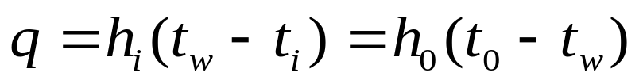
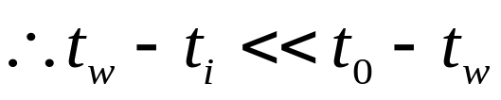
2、 烧开水时，为什么一旦水烧干了，铝壶就很容易烧坏？
水侧（沸腾）表面的传热系数远大于火焰侧的表面传热系数，没烧干时，水壶底部温度更接近水的温度，所以不会达到铝的熔点。
设t_{i} 、t_{o} 、tw分别代表水、火焰、水壶底部温度
∵h_{i}>>h_{o}
即火焰和壶底的温度差远大于壶底和水的温度差。所以壶底的温度接近水的温度。

Slide 3
结论：当两种流体通过壁面换热时，若对流传热系数相差较大，即对流传热热阻相差较大时，壁温总是接对流传热系数大（即对流热阻小）的那一侧流体的温度。

Slide 4
3、摩托车手和膝盖需要特别的保温,为什么?
因为膝盖处的热边界层很薄（相当于外掠物体的前驻点），换热能力较强，该处与空气换热量较大。

Slide 5
4、室内暖气片为什么只把外表面制成翅片状？
答：室内暖气片内部的热流体（水或水蒸气）与片外的冷流体（空气）之间的热递属对流—传导—对流（辐射）过程。
因为暖气片外壁与空气的对流传热系数远小于片内水或水蒸气与内壁的对流传热系数，即片外对流传热热阻为控制热阻。要增大冷、热介质的换热速率，改变片外的对流传热状况即减小控制热阻至关重要。

Slide 6
暖气的外表面制成翅片状后，明显地增大了外表面的传热面积，使总传热系数（按光管传热面积计）较原来增大几倍。
安装翅片后，加剧了空气的湍动程度，亦可使总传热系数增大。
热水侧由于不是控制热阻，改善其传热状况对整个换热影响甚微。

Slide 7
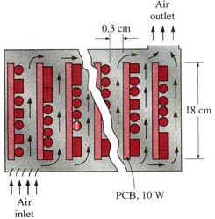
电子器件冷却

Slide 8
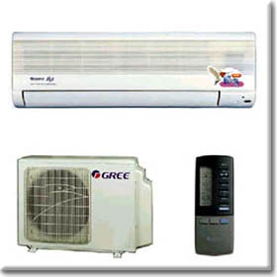
空调蒸发器、冷凝器
是典型的对流换热应用

